Slide 1
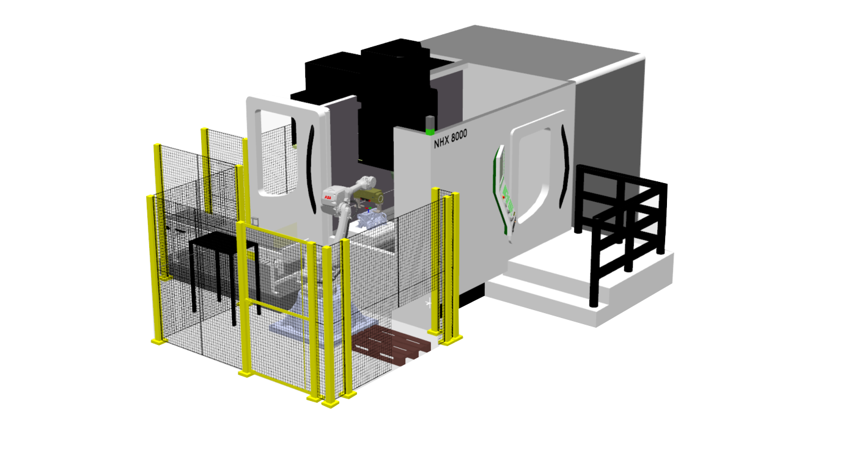
LABORATORIO CAD
PROGETTO ISOLA ROBOTIZZATA
Automazione di un processo di lavorazione meccanica di due particolari automotive.
Milanesi Marco
Mirandola Edoardo

Slide 2
01
CONCEPT DELLA CELLA
02
SCELTA GRIPPER
03
SCELTA ROBOT
04
PROGETTAZIONE DELLA CELLA CON IL SW
05
PARAMETRI DELLA CELLA
Milanesi - Mirandola

Slide 3
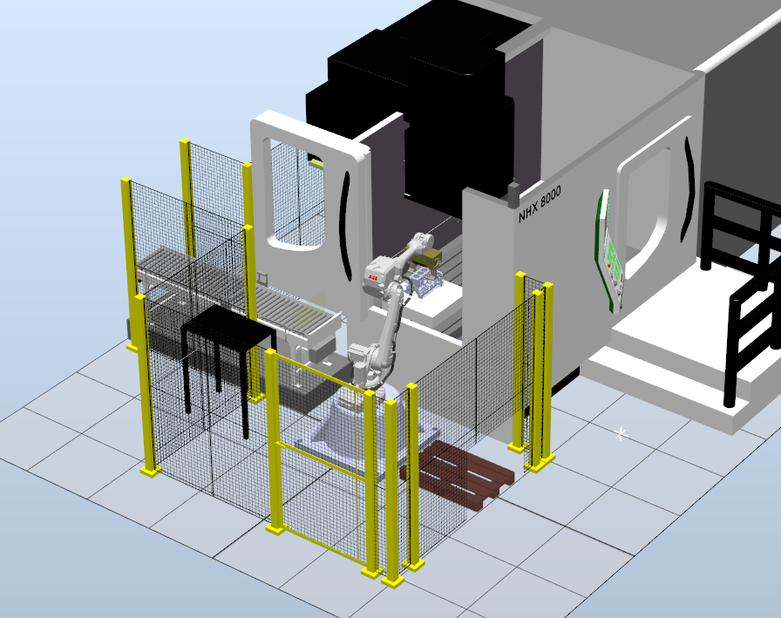

LAYOUT DELLA CELLA
Robot al centro della cella di lavoro in quanto è una soluzione suggerita quando il robot deve servire una o più stazioni
CELLA AD U
Milanesi - Mirandola

Slide 4
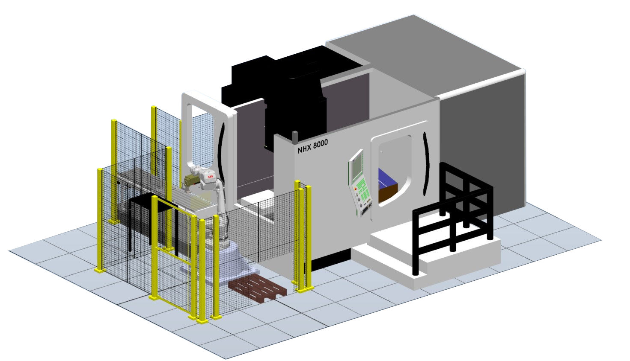
ABB IRB 4600 60-205
ASSERVIMENTO PEZZI TRAMITE CONVEYOR
DMG MORI Seiki NHX8000
GESTIONE QUALITA’ PEZZI LAVORATI
INGRESSO OPERATORE
USCITA PEZZI TRAMITE PALLET
Milanesi - Mirandola

Slide 5
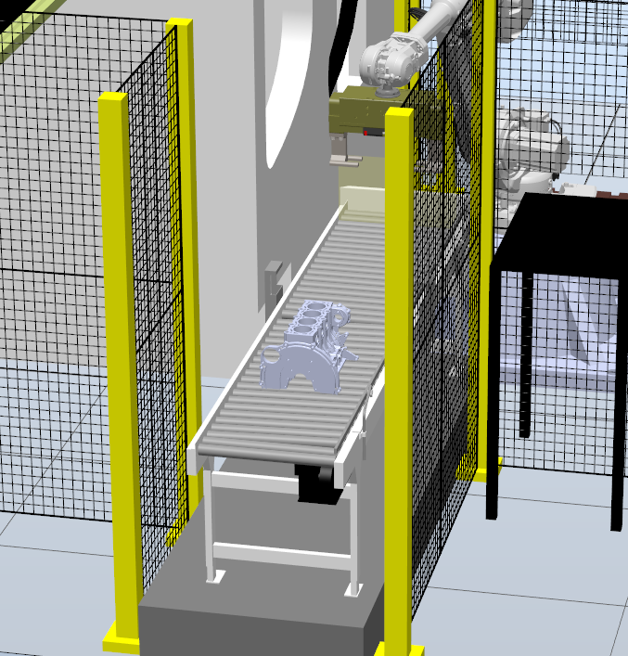
IMPLEMENTAZIONE DELLA STAZIONE
Asservimento Pezzi
L’ asservimento pezzi avviene tramite un convogliatore e un PlaneSensor. La simulazione viene azionata dal comando n_MOT / n_XSR201 a seconda del pezzo del pezzo da lavorare.
Se il sensore non rileva la presenza di alcun elemento e non è in corso una lavorazione il convogliatore viene messo in movimento per far sì che un nuovo pezzo arrivi in posizione.
L’istruzione WaitDI FC_Nastro,1 attende che il nastro si arresti prima di procedere
Milanesi - Mirandola

Slide 6
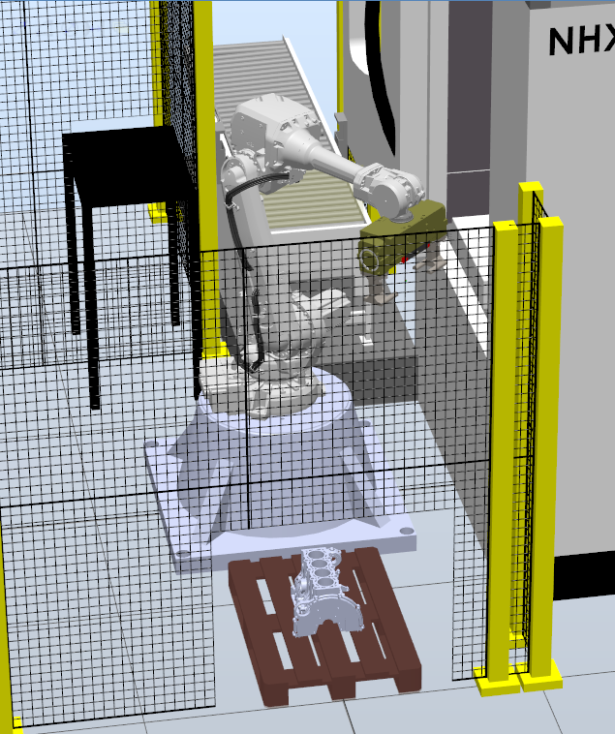
IMPLEMENTAZIONE DELLA STAZIONE
Uscita Pezzi
Lo scarico pezzi avviene tramite pallet e un PlaneSensor. Quando il sensore rileva lo scarico del pezzo sul pallet esso può uscire.
Un linear Mover simula l’uscita del pallet che può avvenire tramite un operatore con Transpallet o tramite altro processo automatizzato
Un ulteriore sensore verifica l’effettiva uscita del pallet e inserisce un nuovo pezzo sul conveyor per una simulazione più simile alla realtà.
Milanesi - Mirandola

Slide 7
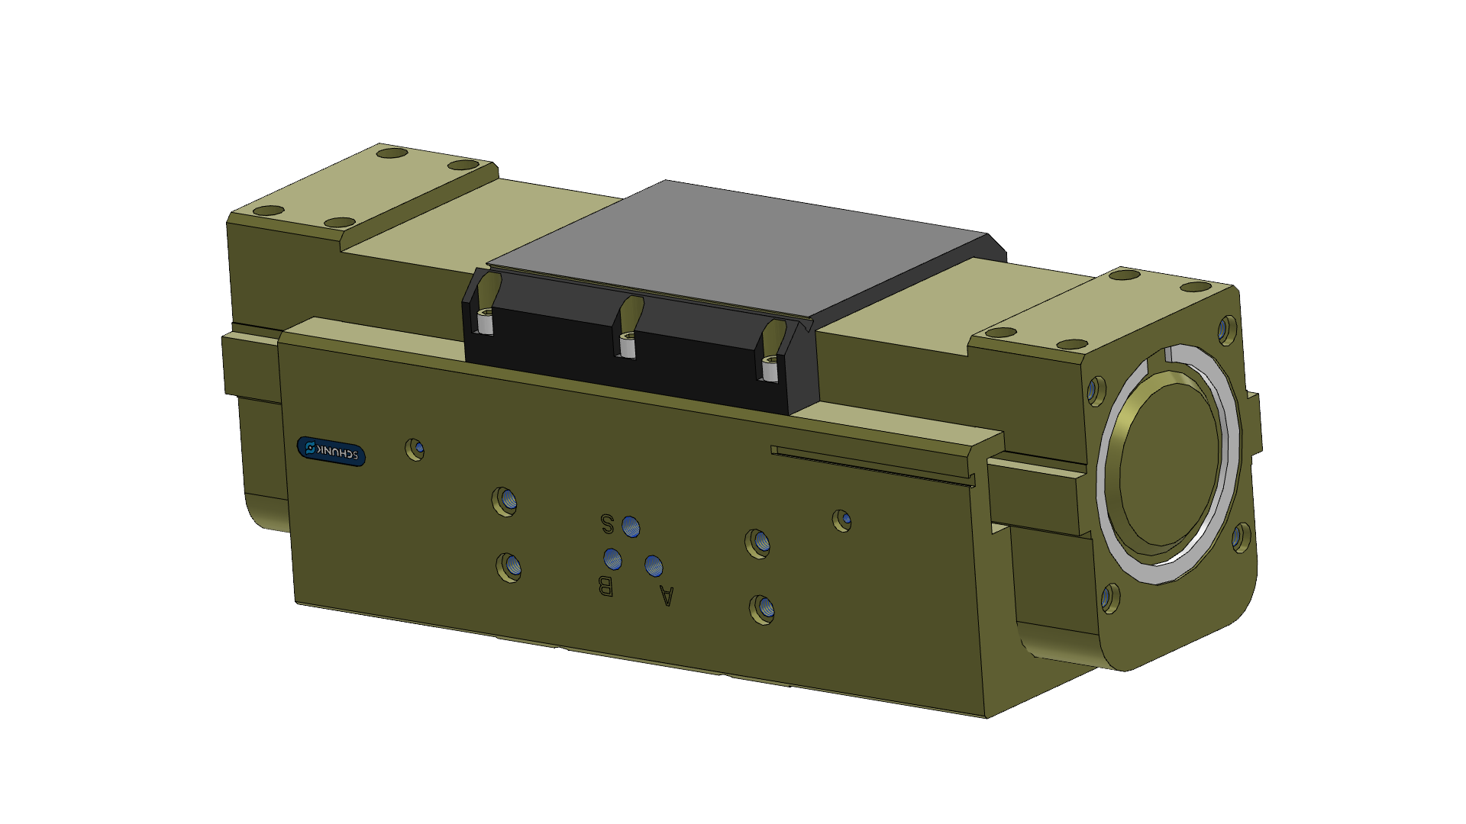
SCELTA GRIPPER
PINZA PARALLELA – SHUNK - 0302120 SPG
PRINCIPALI PARAMETRI PRESI IN CONSIDERAZIONE
CORSA PER GRIFFA | 95 | mm
PESO | 35 | Kg
PESO DEL PEZZO RACCOMANDATO | 50 | Kg
LUNGHEZZA GRIFFE MASSIMA CONSENTITA | 500 | mm
MASSA MAX. CONSENTITA PER GRIFFA | 500 | mm
Milanesi - Mirandola

Slide 8
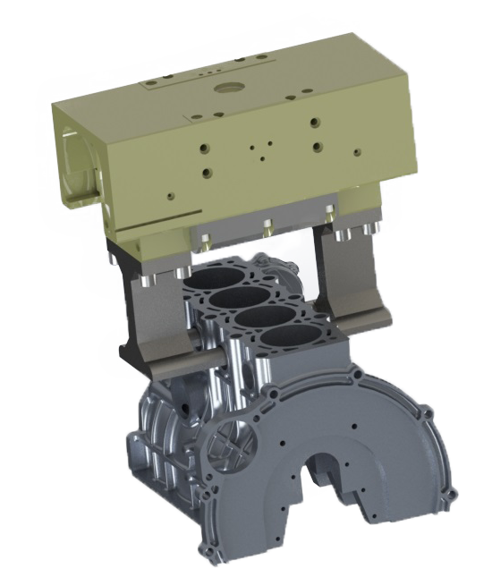
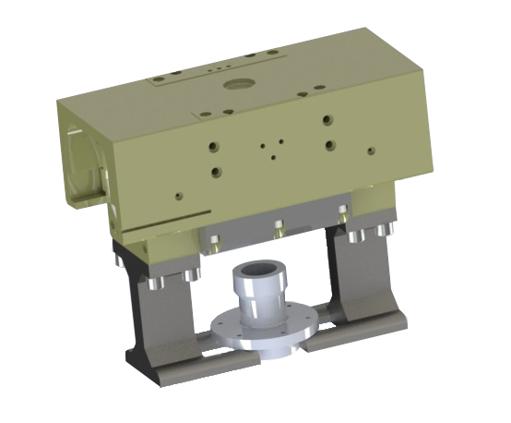
PRESA PEZZO XSR202
PRESA PEZZO XSR201
Milanesi - Mirandola

Slide 9
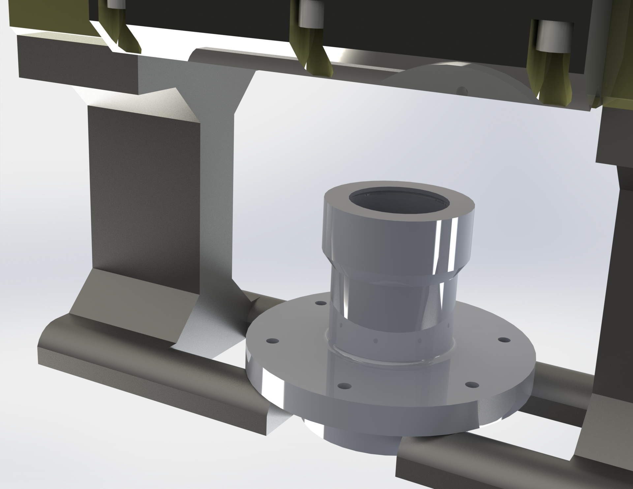
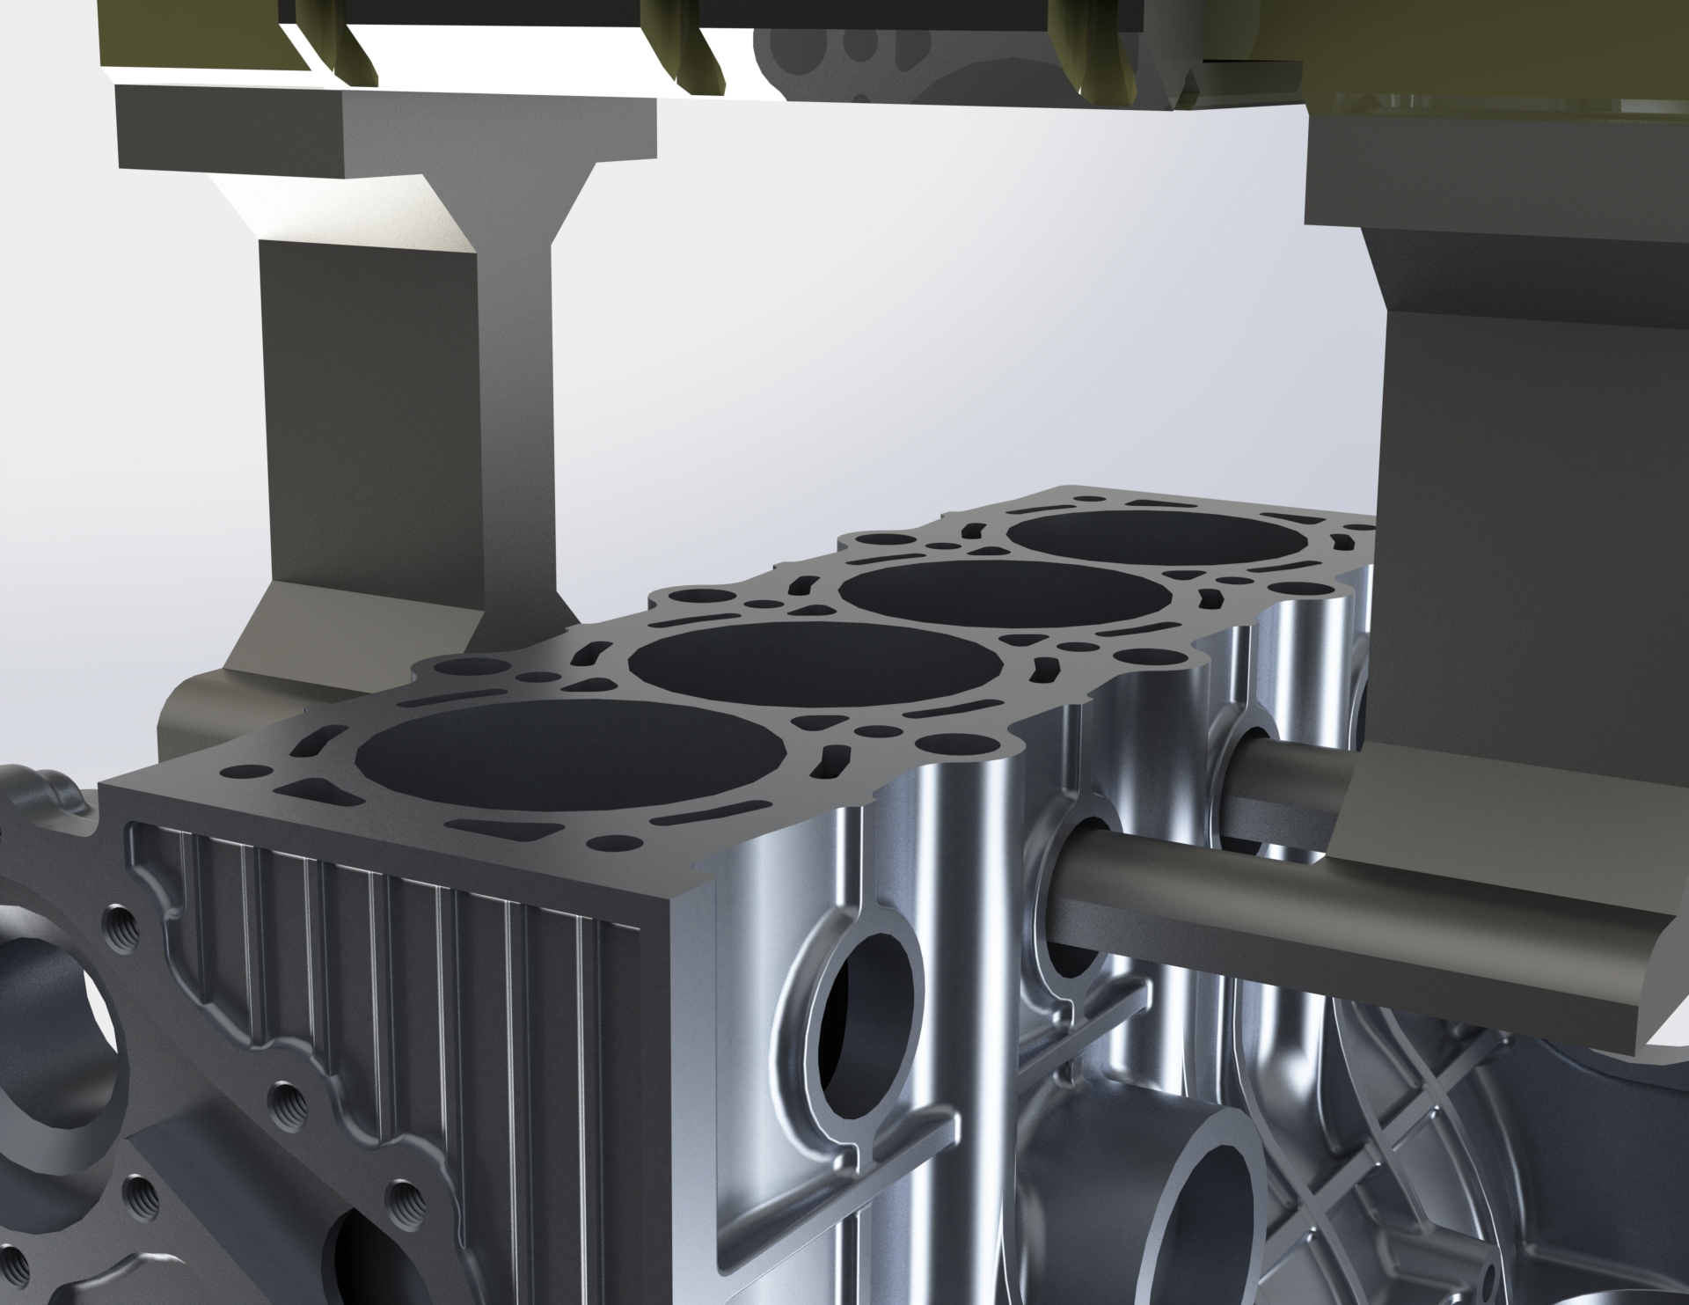
Milanesi - Mirandola

Slide 10
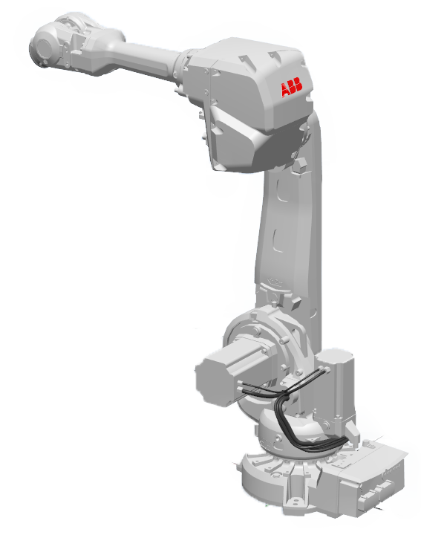
SCELTA DEL ROBOT
Calcolo del payload
35 Kg
Peso Gripper SHUNK - 0302120 SPG
17 Kg
0,5 Kg
Peso Pezzo XSR200
Peso Pezzo XSR201
4 Kg
Peso Totale Griffe di Presa
56 Kg
60 Kg
ROBOT ABB IRB 4600 60-205
Milanesi - Mirandola

Slide 11

PROGETTAZIONE DELLA CELLA
Abbiamo azzerato la zone relativa alle istruzioni di movimento verso i target di presa e rilascio e abbassato la velocità di questi tratti di percorso.
Abbiamo poi abbassato la velocità delle altre istruzioni in modo da renderle il più lente possibile senza sforare dal tempo ciclo.
Gli spostamenti di transizione sono stati invece impostati a massima velocità.
Speed – v500
Speed – v1000
Speed – v5000
Zone – fine
Zone – z100
Zone – z100
Milanesi - Mirandola

Slide 12
LOGICA DEL PROGRAMMA
Simulation started – Reset di tutti i segnali rimasti attivi, apre la porta del centro di lavoro e HomePose robot
Simulation started – HomePose robot
1
SIMULATION EVENTS
Il segnale si attiva quando il pezzo arriva in posizione fermando la movimentazione del conveyor e facendo partire il robot
FC NASTRO
2
A pezzo rilasciato all’interno della macchina e a robot uscito dal centro di lavoro il robot invia un segnale di chiusura porte
3
CHIUSURA PORTE
Il sensore controlla che il pezzo sia stato caricato correttamente sul pallet
SENSORE PALLET
4
Il pallet esce dalla cella e un sensore verifica l’effettiva uscita del pallet. Lo stesso genera un nuovo pallet in ingresso alla cella e comanda la source per la generazione di un nuovo pezzo sul conveyor
5
SENSORE ESC PALLET

Slide 13
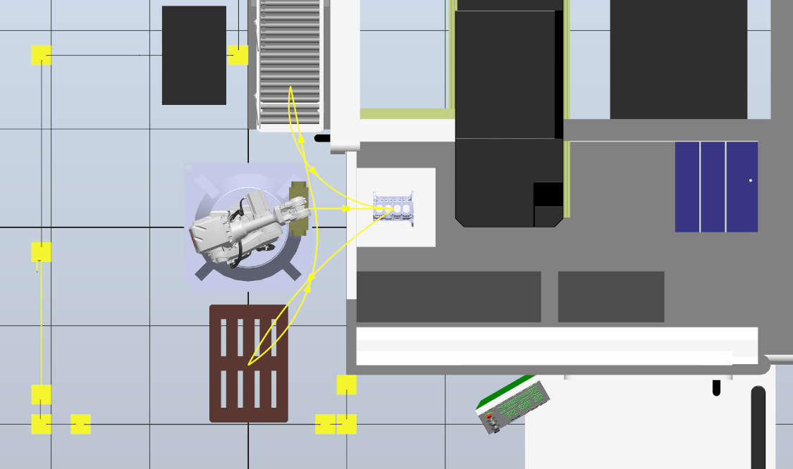
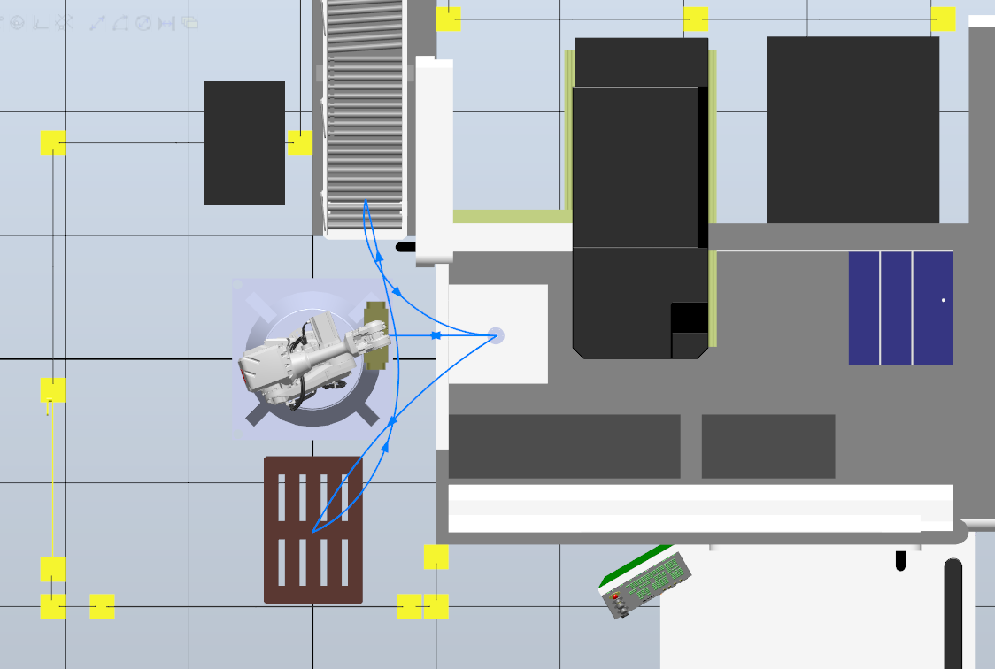
PATH
PEZZO XSR 202
PEZZO XSR 201
Milanesi - Mirandola

Slide 14
TEMPI E RITMI PRODUTTIVI
60 s / pezzo
56 s
TACKT TIME
TEMPO CICLO
TEMPO DI TRANSITO
51 s
CONVEYOR - MACCHINA | 1,8 s
MACCHINA - PALLET | 2,5 s
CONVEYOR | 4 s
LAVORAZIONE MACCHINA | 45 s
USCITA PEZZO PALLET | 2 s
8 h/turno
480 pezzi turno
Ritmo attività produttiva
Tempo che trascorre tra l’inizio e la fine di una lavorazione
Somma dei tempi di attesa, tempi di giacenza e tempi di trasporto
Milanesi - Mirandola

Slide 15
LABORATORIO CAD
Automazione di un processo di lavorazione meccanica di due particolari automotive. Progettazione di un’isola robotizzata tramite il software ABB Robot Studio
Milanesi Marco - Mirandola Edoardo

